Slide 1
8 gennaio 2021
Epidemia COVID-19
Monitoraggio del rischio
Silvio Brusaferro
Istituto Superiore di Sanità

Slide 2
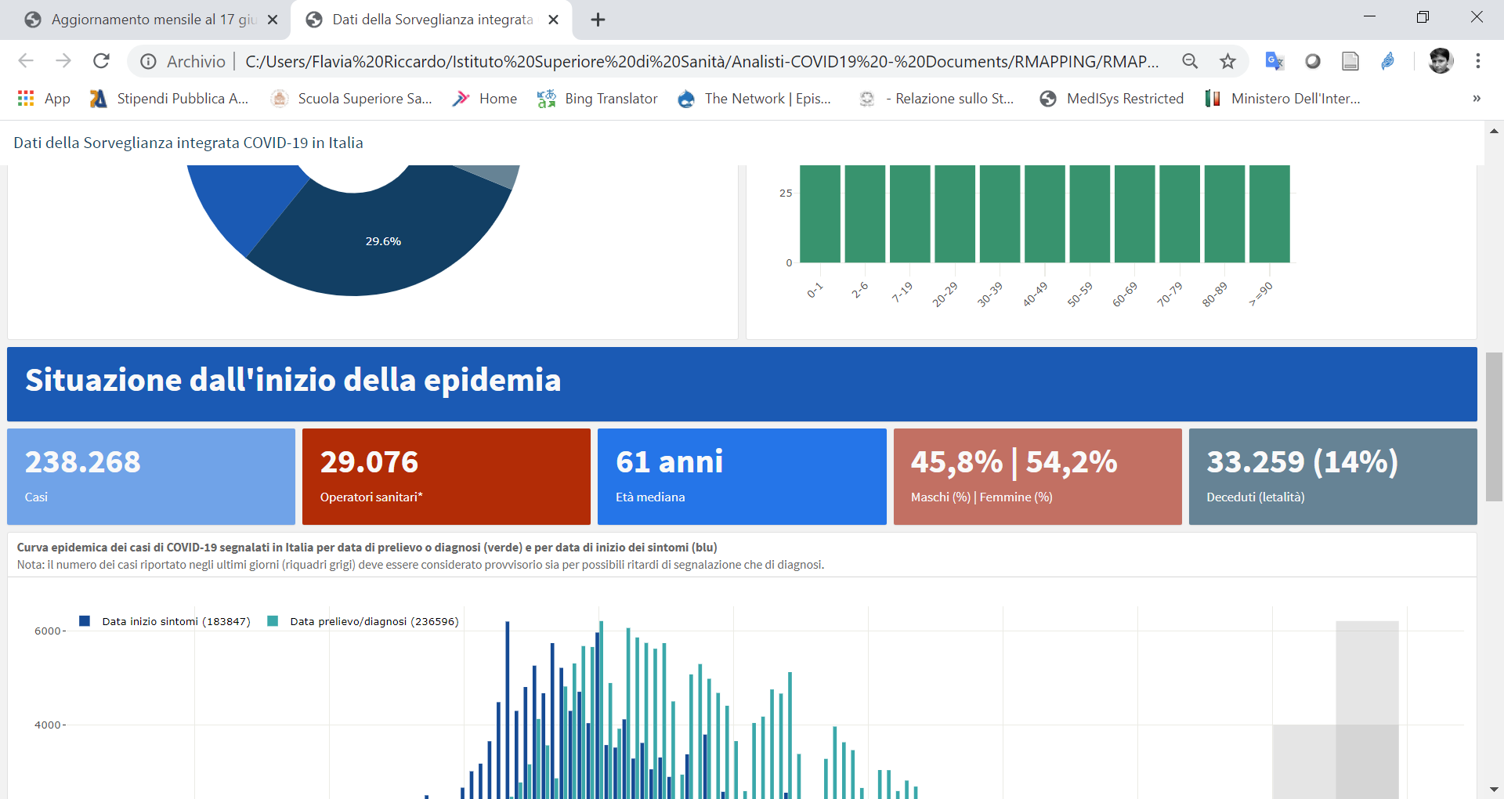
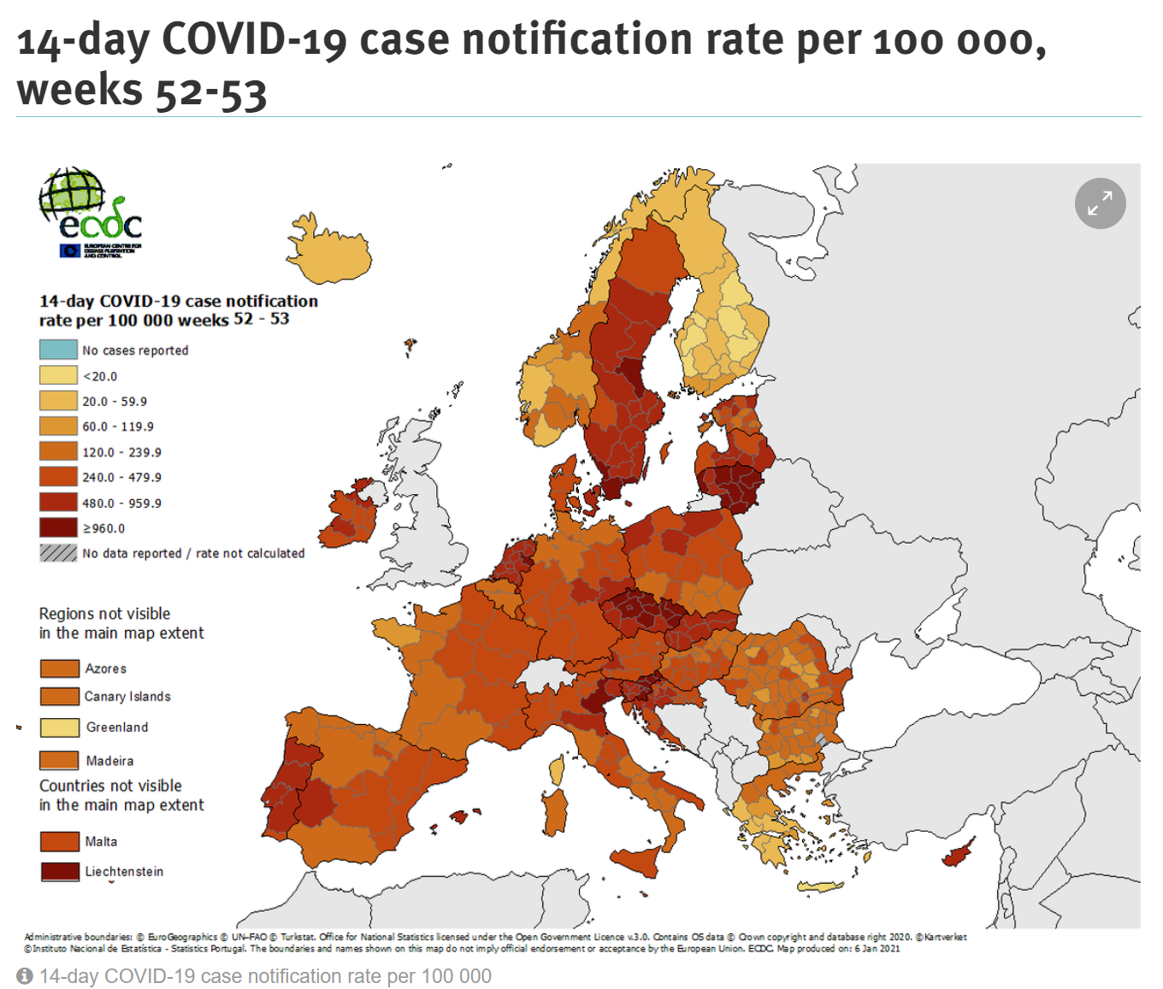
Casi notificati al Centro Europeo per la Prevenzione ed il Controllo delle Malattie (ECDC)
La situazione italiana riflette l’epidemiologia degli altri paesi UE/SEE
https://www.ecdc.europa.eu/en/cases-2019-ncov-eueea

Slide 3
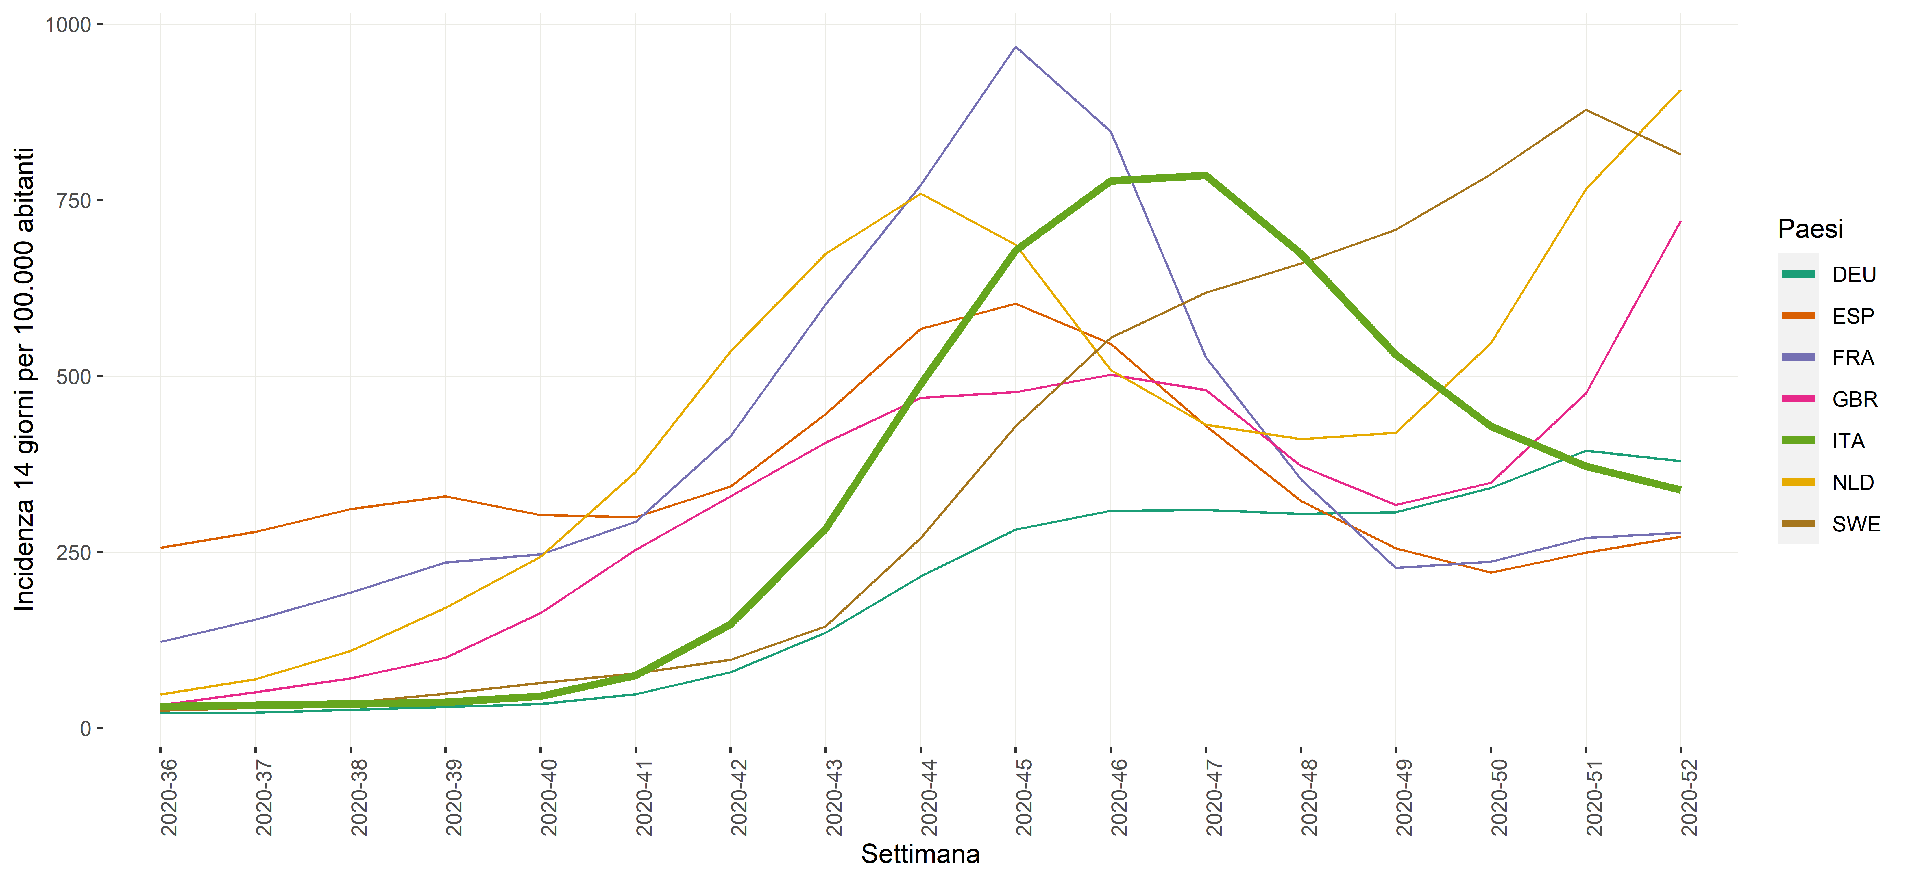
Andamento incidenza (14 gg) in alcuni paesi europei (ECDC)

Slide 4
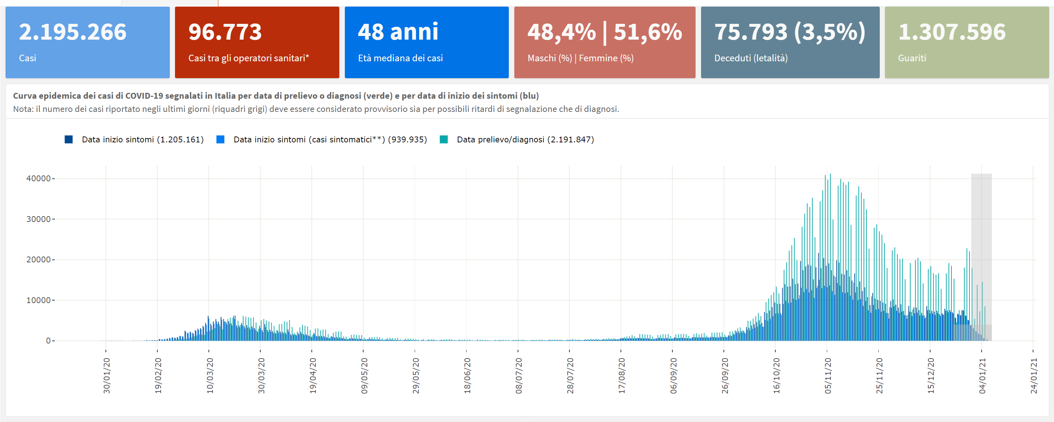
Casi notificati al sistema di Sorveglianza integrata COVID-19 in Italia
Dato in via di consolidamento
Data di ultimo aggiornamento: 06 gennaio 2021

Slide 5
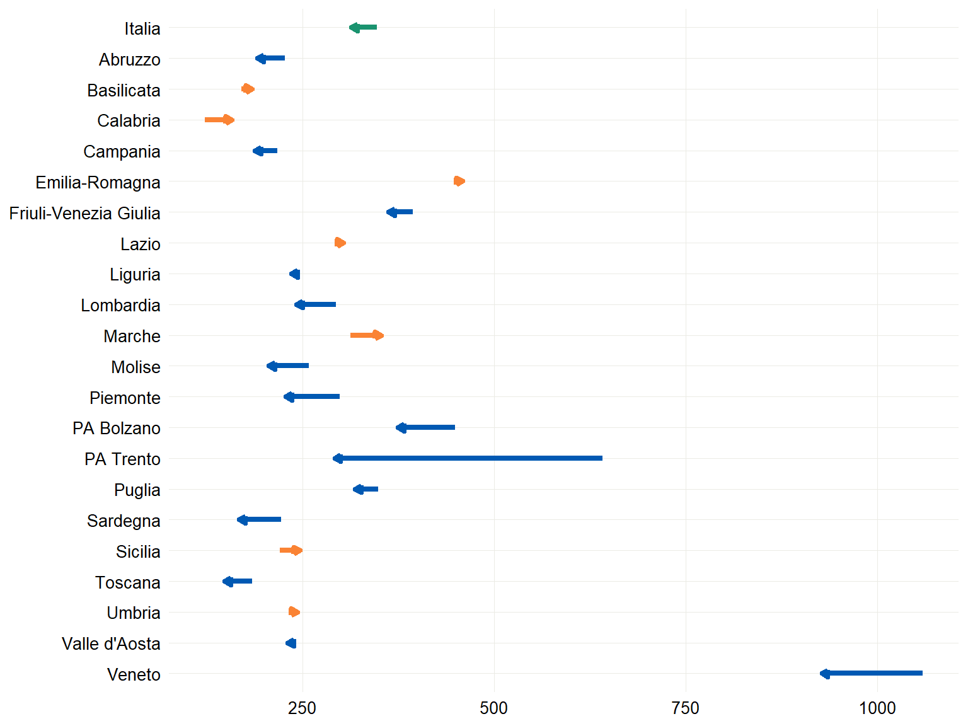
Casi in diminuzione in tutte le Regioni/PPAA
Nota: diminuzione in alcune regioni potrebbe essere dovuta a ritardo di notifica
CONFRONTO TRA IL NUMERO CASI DI COVID-19 (PER 100.000 AB) DIAGNOSTICATI IN ITALIA PER REGIONE NEL PERIODO 21/12-3/1/2021 E 7/12-20/12/2020
Data di ultimo aggiornamento: 05 gennaio 2021

Slide 6
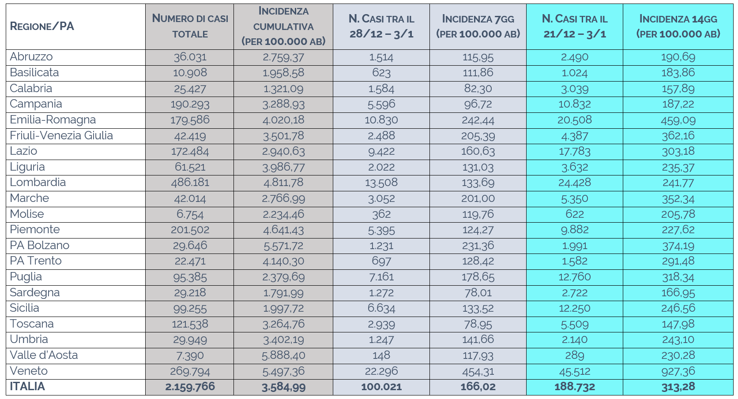
Incidenza cumulativa per COVID-19 (per 100,000 ab) per Regione/PA, a 7 e 14gg, dati al
5 gennaio 2021
Data di ultimo aggiornamento: 05 gennaio 2021

Slide 7
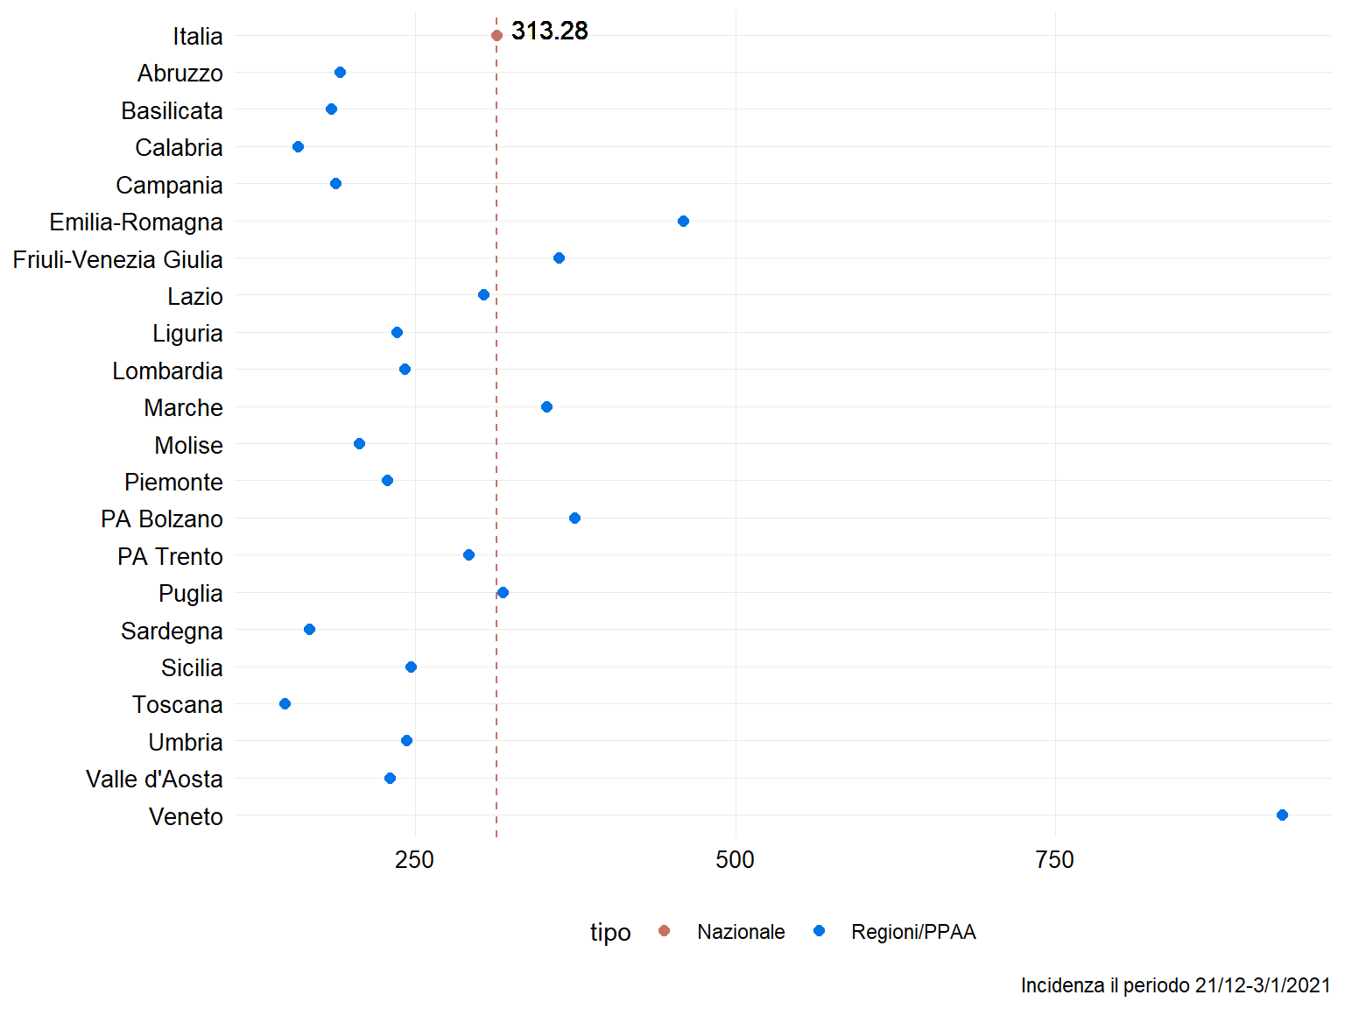
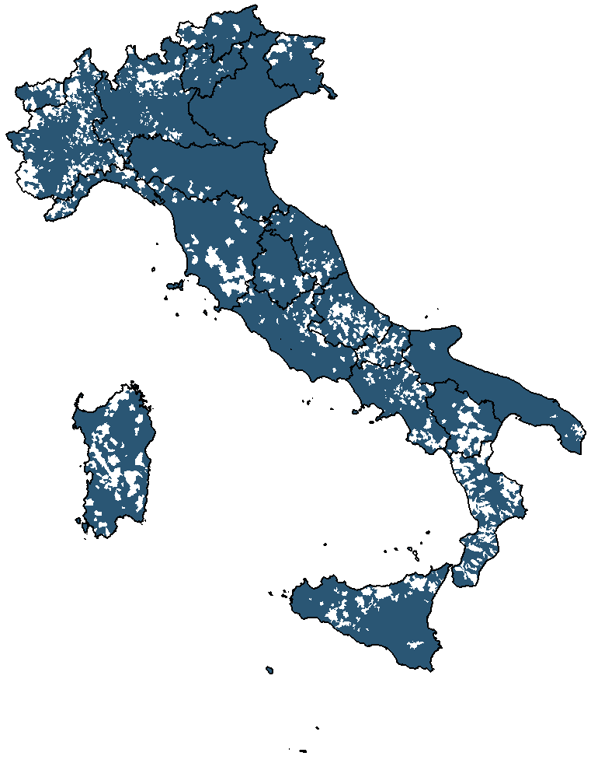
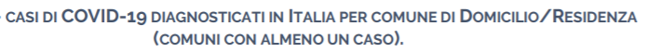
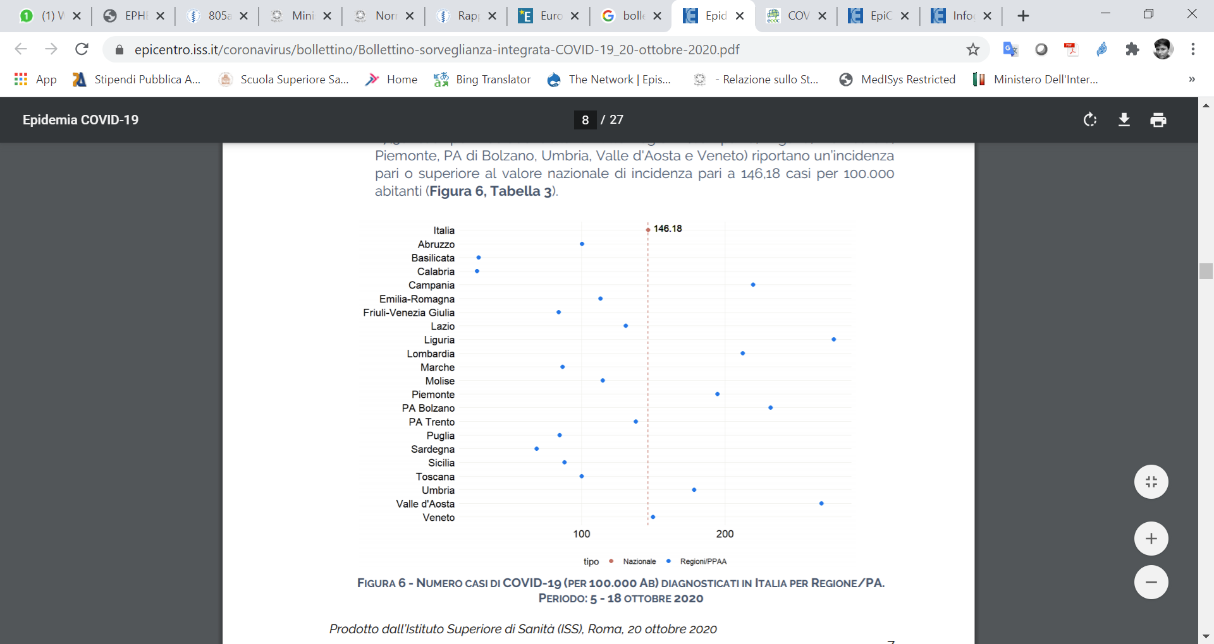
Comuni con almeno un nuovo caso di infezione da virus SARS-CoV-2 diagnosticato e incidenza regionale, 21 dicembre 2020 – 3 gennaio 2021
Nuovi casi presenti su tutto il territorio nazionale negli ultimi 14 giorni
Data di ultimo aggiornamento: 05 gennaio 2021

Slide 8
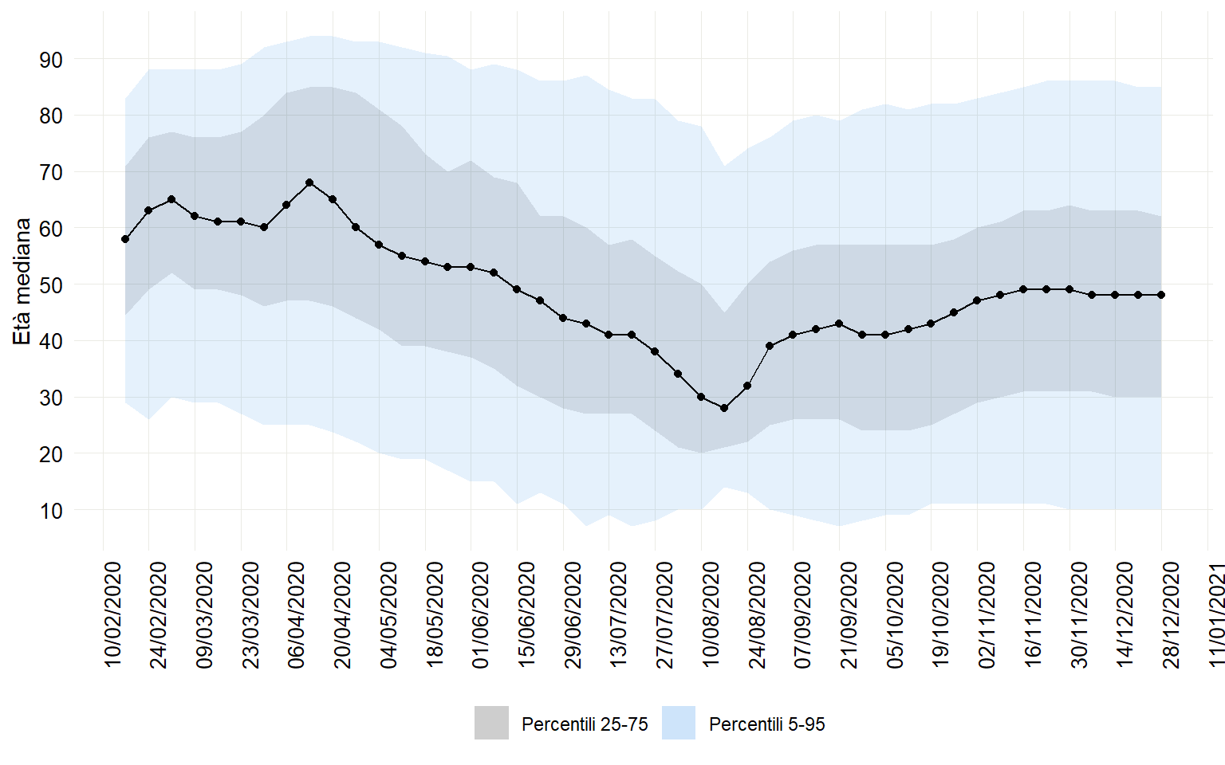
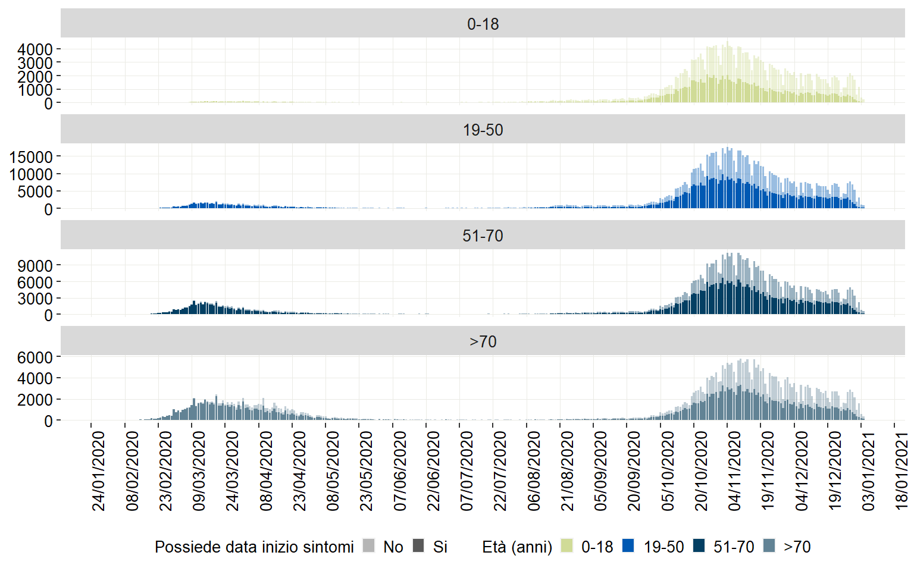
Caratteristiche della popolazione affetta
Età mediana costante nelle ultime quattro settimane, in diminuzione i casi in tutte le fasce di età
Data di ultimo aggiornamento: 05 gennaio 2021

Slide 9
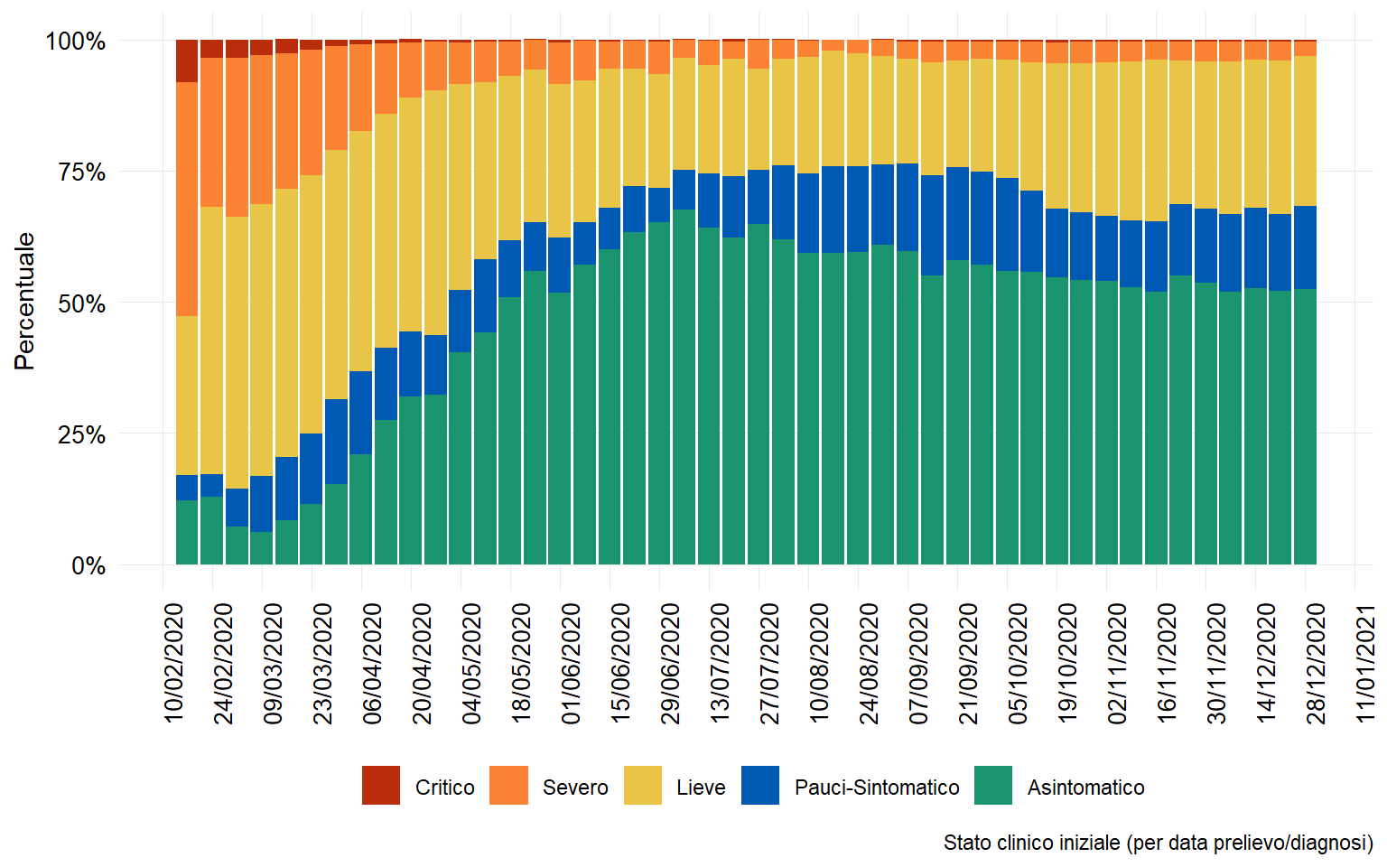
Stato clinico al momento della diagnosi
% asintomatici rispetto al totale dei casi diagnosticati costante nelle ultime settimane, in leggera diminuzione i casi con stato clinico lieve
Data di ultimo aggiornamento: 05 gennaio 2021

Slide 10
Stima riepilogativa dell’Rtmedio14gg per regione basato su inizio sintomi
dal 15 al 28 dicembre, calcolato il 5/1/2021

Slide 11
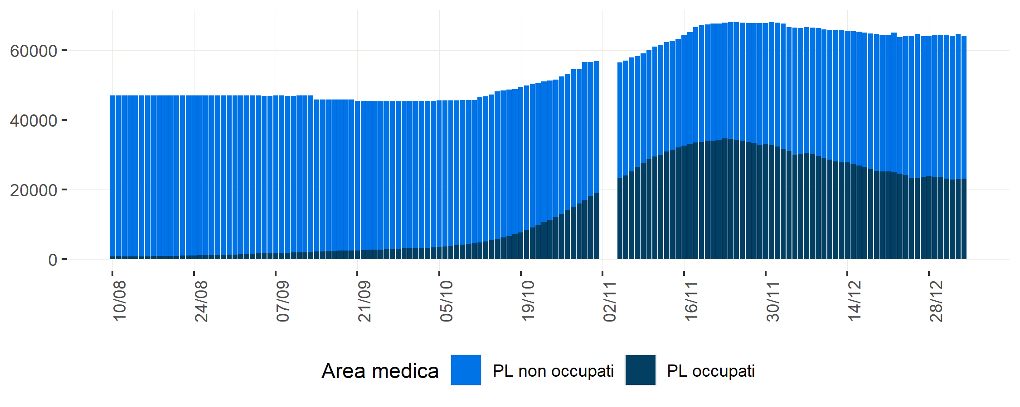
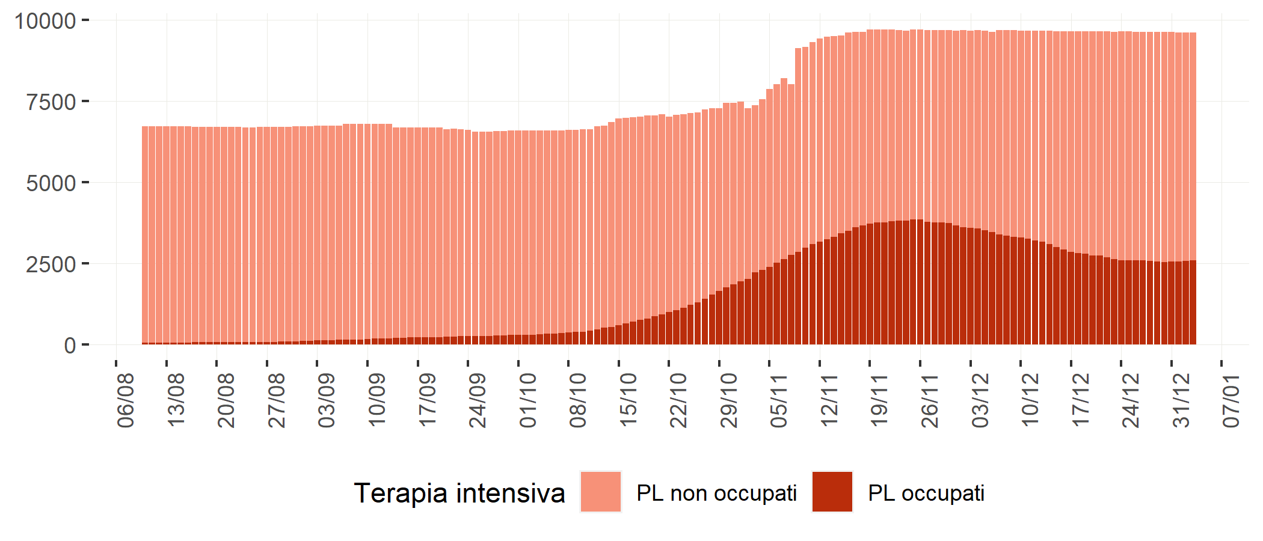
Occupazione posti letto
Numero di posti letto occupati al giorno in area medica in diminuzione e terapia intensiva in lieve aumento
*PL occupati 2-3-4 Novembre : dati non disponibili
Data di ultimo aggiornamento: 05 gennaio 2021

Slide 12
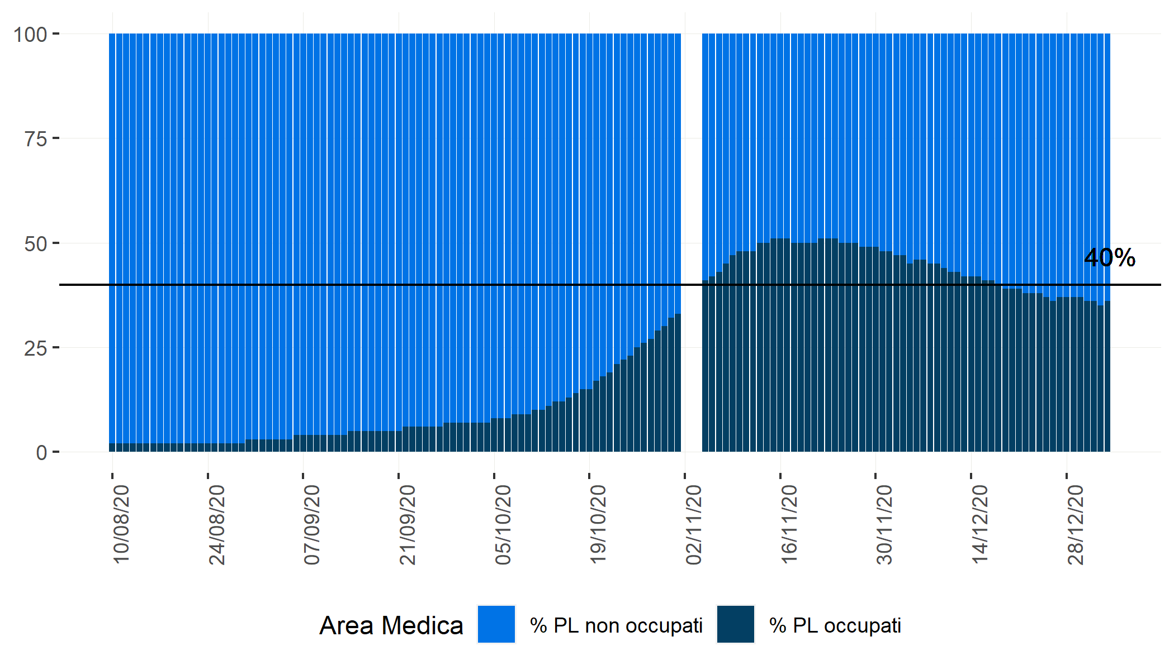
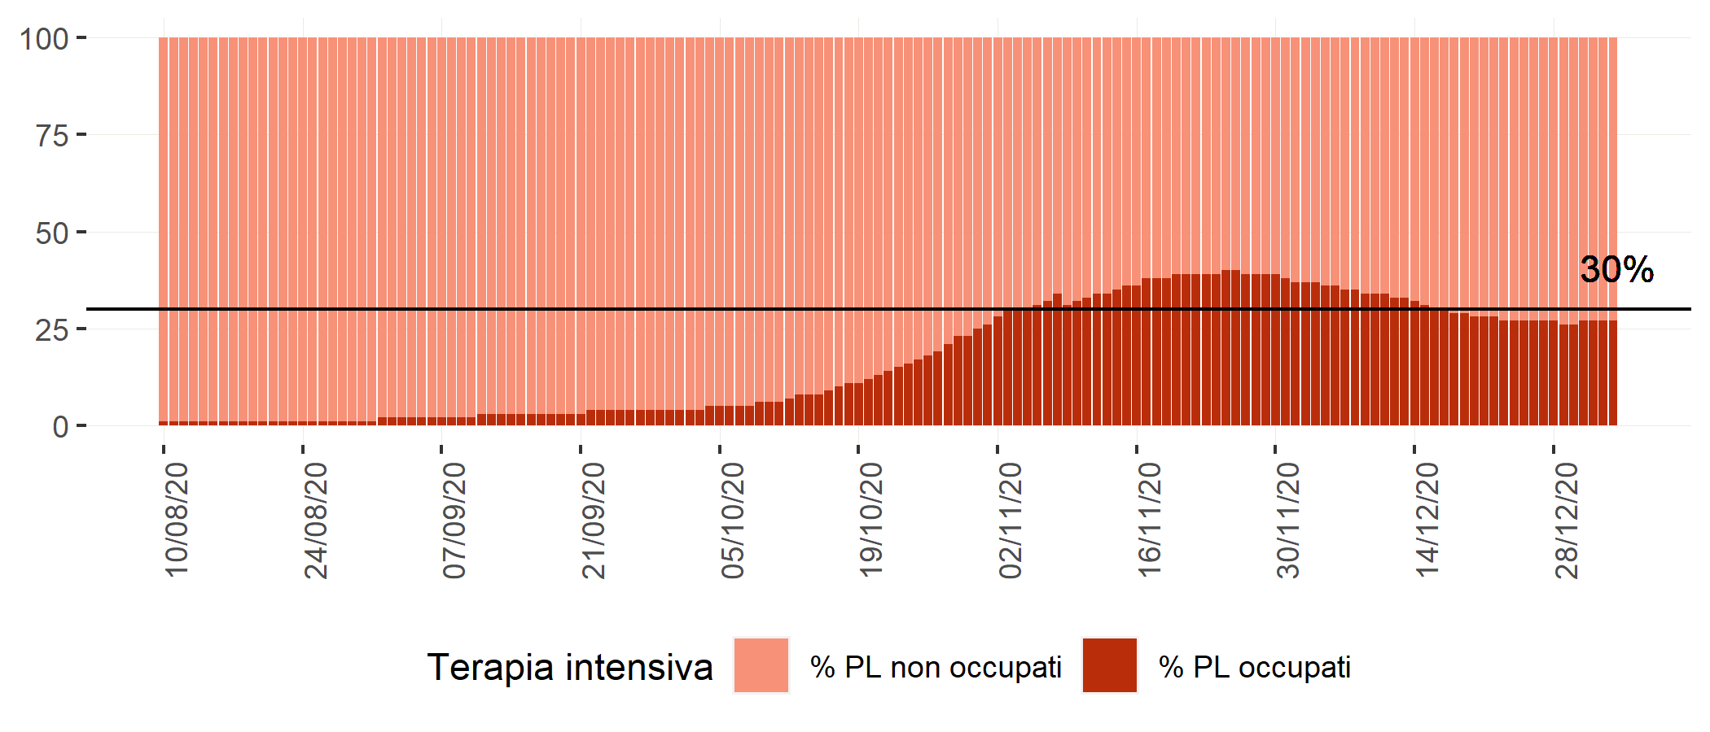
Occupazione posti letto
Tasso di occupazione dei posti letto in area medica in diminuzione e terapia intensiva in lieve aumento
*PL occupati 2-3-4 Novembre : dati non disponibili
Data di ultimo aggiornamento: 05 gennaio 2021

Slide 13
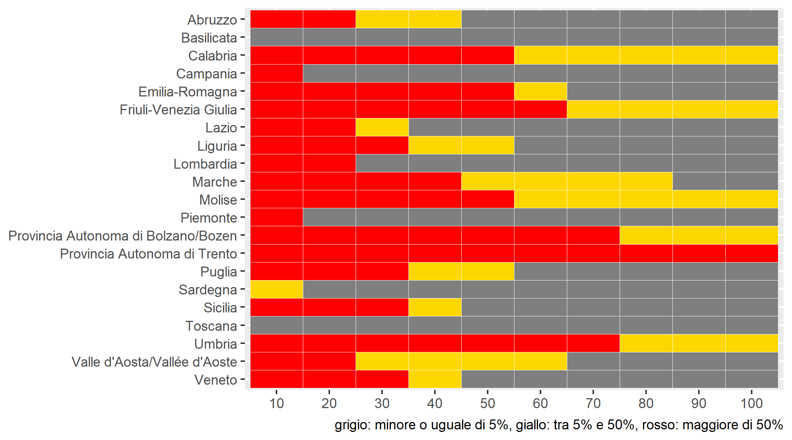
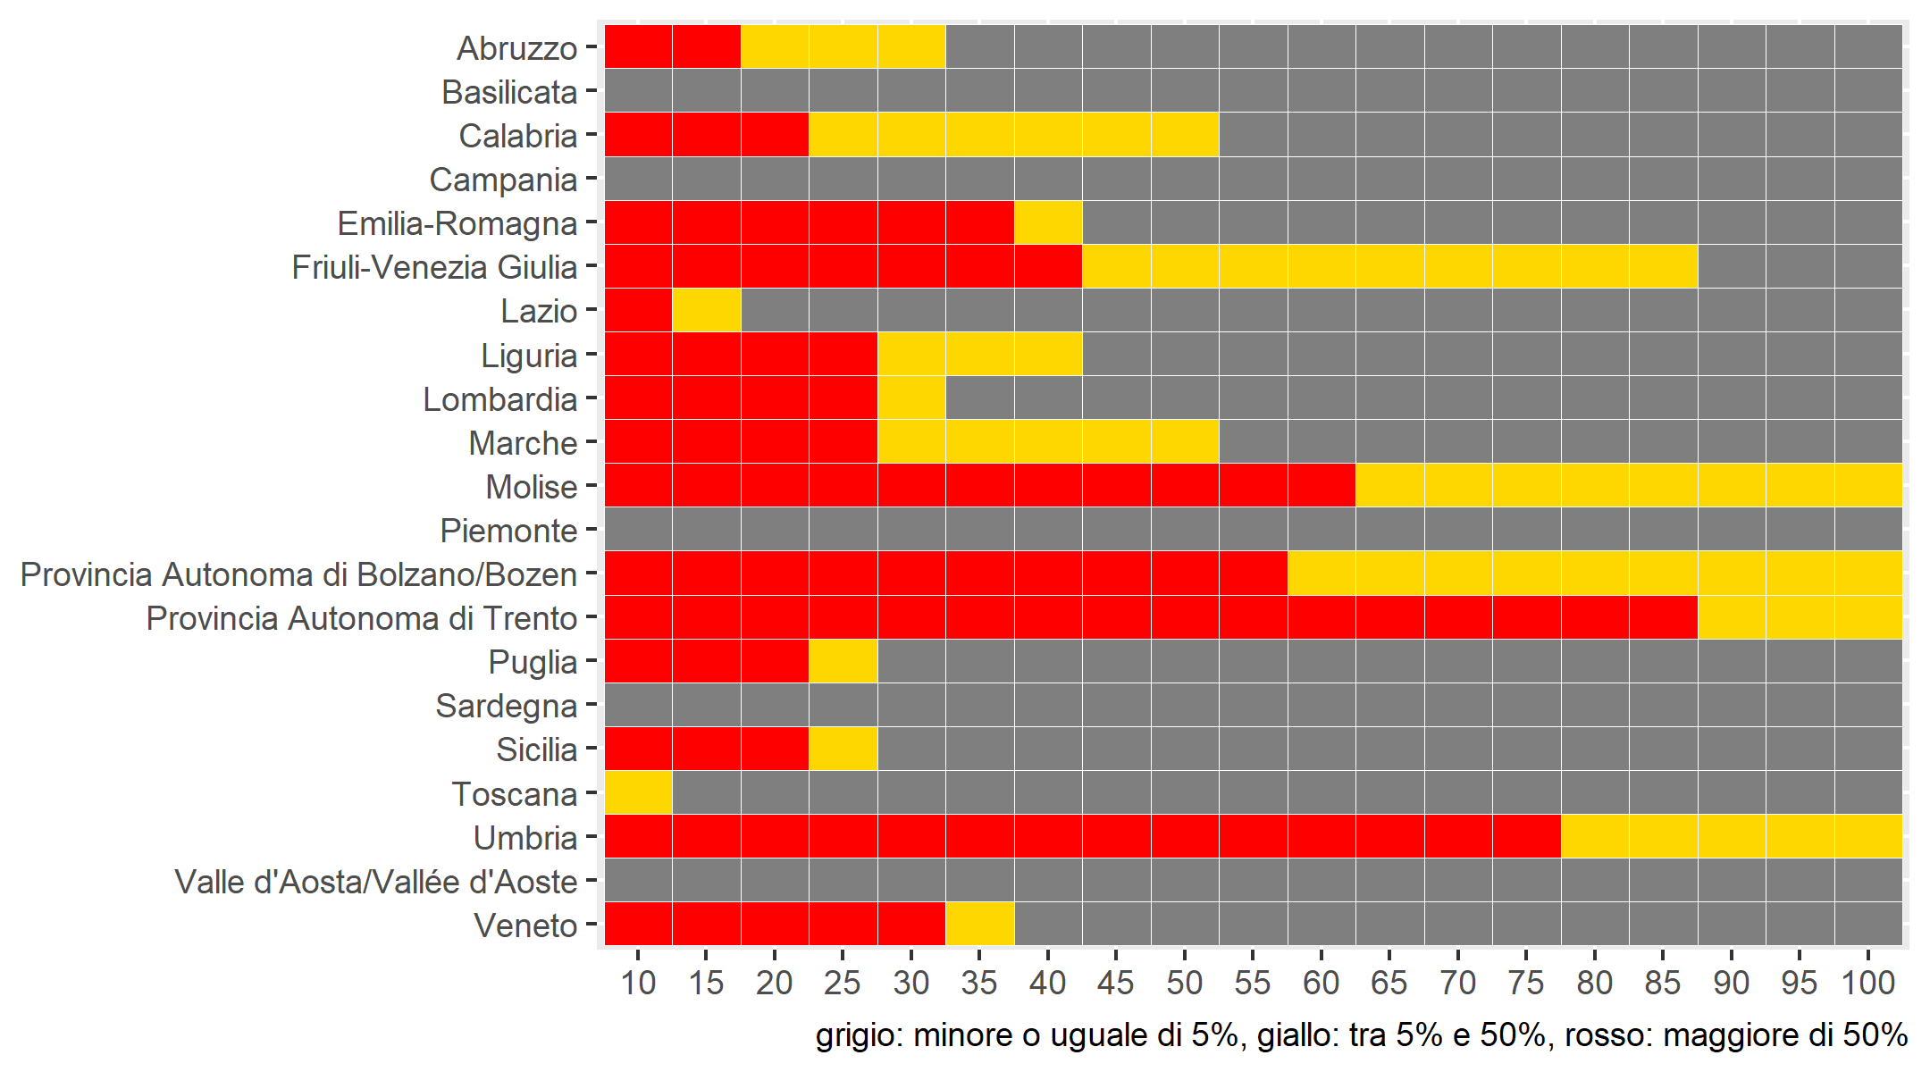
Proiezioni dell’occupazione dei posti letto a 30 giorni
% di probabilità di superamento delle soglie critiche di occupazione in area medica e terapia intensiva al 4/2/2021 se si mantiene invariata la trasmissibilità (tenendo conto dei PL attivabili nel periodo della stima)
Soglie Area Medica
Soglie Terapia intensiva
Data di ultimo aggiornamento: 05 gennaio 2021

Slide 14
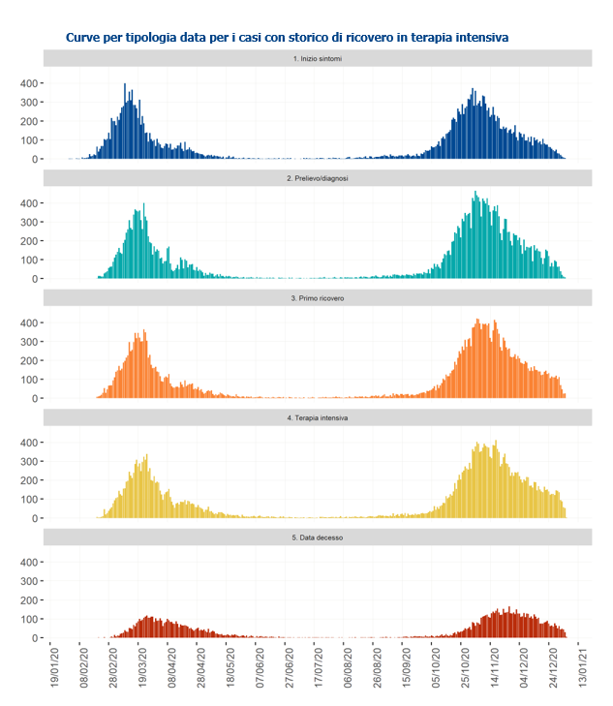
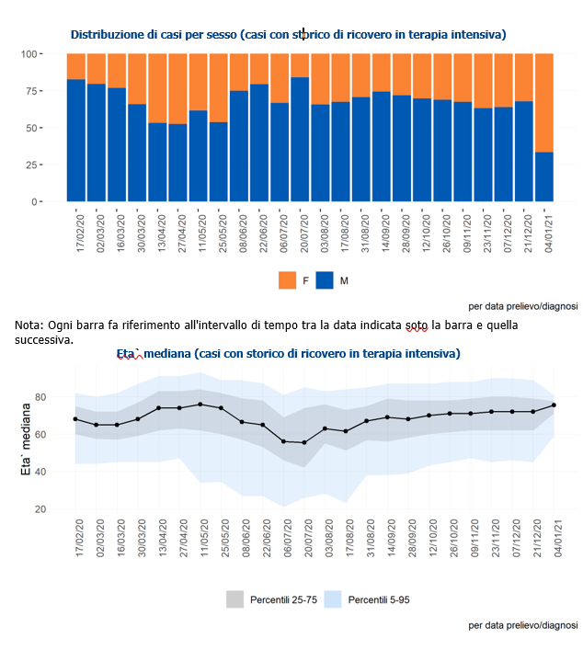
Focus – Terapia intensiva
Data di ultimo aggiornamento: 05 gennaio 2021

Slide 15
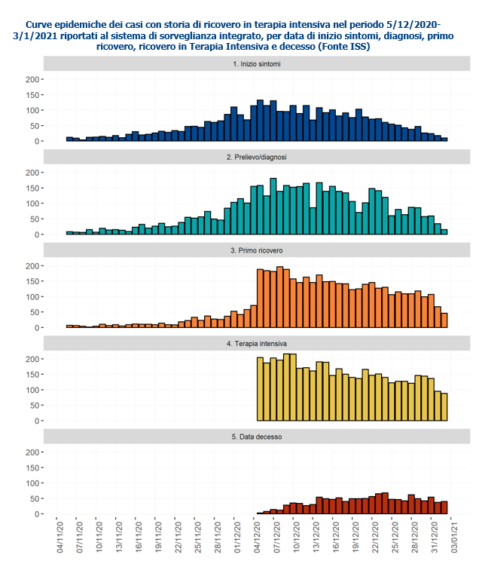
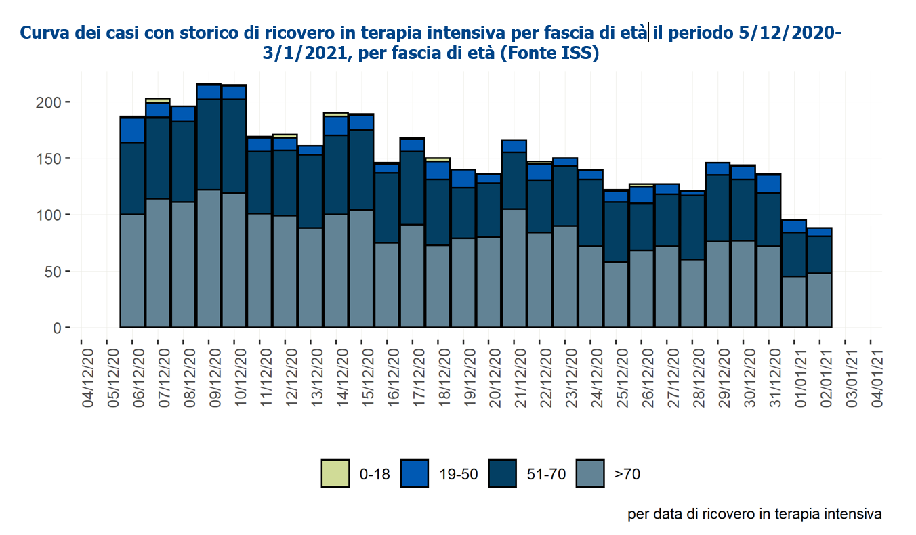
Focus – Terapia intensiva
Data di ultimo aggiornamento: 05 gennaio 2021

Slide 16
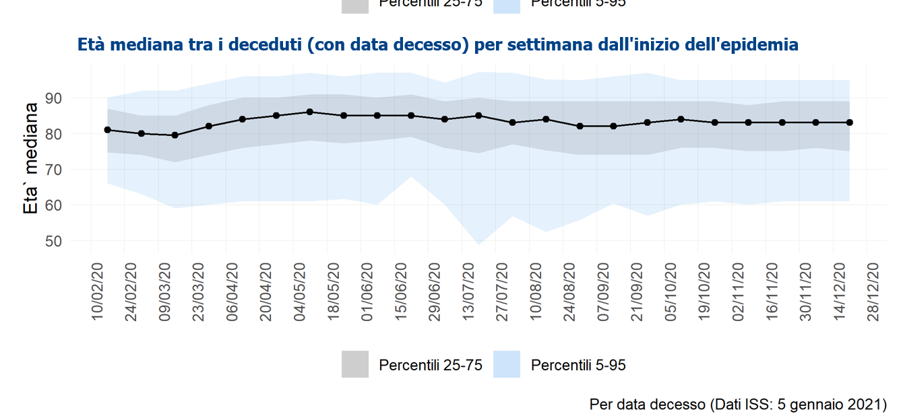
Età mediana dei casi deceduti riportati al sistema di sorveglianza integrato
Data di ultimo aggiornamento: 29 dicembre 2020

Slide 17
Confronto casi deceduti riportati alla Sorveglianza COVID-19 e Protezione Civile/Ministero della salute per data di decesso
Dato in via di consolidamento
Dato in via di consolidamento

Slide 18
Confronto cumulativo dei casi deceduti riportati alla Sorveglianza COVID-19 e Protezione Civile/Ministero della salute per data di decesso
Dato in via di consolidamento

Slide 19

Valutazione del rischio
Processo strutturato volto a quantificare la probabilità che un agente patogeno o una minaccia sconosciuta abbiano un effetto negativo su individui o sulla popolazione

Slide 20
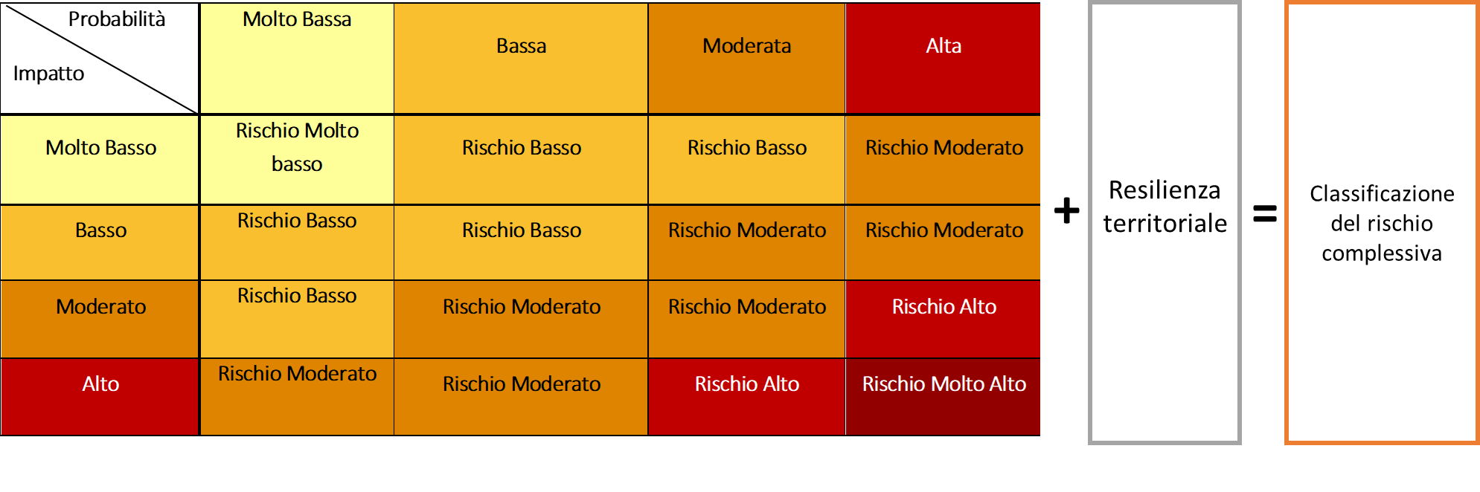
Classificazione del rischio di una epidemia non controllata e non gestibile da SARS-CoV-2
Come segnalato nel DM Salute 30 aprile 2020: ”Qualora gli indicatori non opzionali di processo sulla capacità di accertamento diagnostico, indagine e di gestione [Tabella 3] dei contatti non siano valutabili o diano molteplici segnali di allerta, il rischio così calcolato dovrà essere rivalutato al livello di rischio immediatamente superiore.”
Poiché ai sensi del documento “Prevenzione e risposta a COVID-19: evoluzione della strategia e pianificazione nella fase di transizione per il periodo autunno-invernale” e della legislazione corrente, le misure di risposta non differiscono per la classificazione di rischio “bassa” e “molto bassa” e per la classificazione di rischio “alta” e “molto alta”, tale distinzione non viene riportata in questa relazione.
Livello di analisi: Regionale

Slide 21
Elementi che influiscono sulla classificazione
probabilità, impatto, resilienza territoriale
Probabilità= elevata circolazione del virus sul territorio
Impatto= sovraccarico dei servizi ospedalieri e aumento della domanda di assistenza (popolazioni vulnerabili)
Resilienza territoriale= capacità di testare-tracciare-isolare (prima linea)

Slide 22
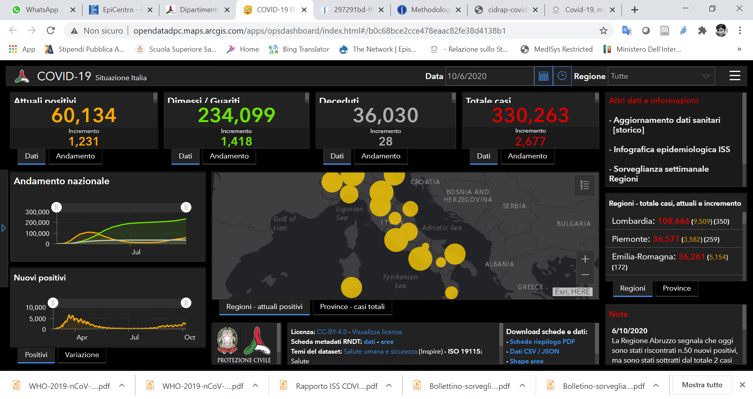


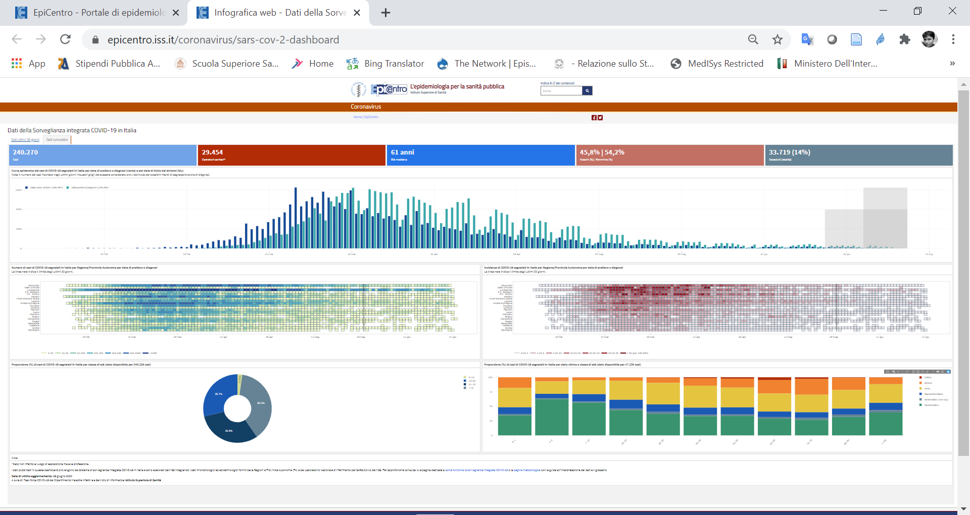
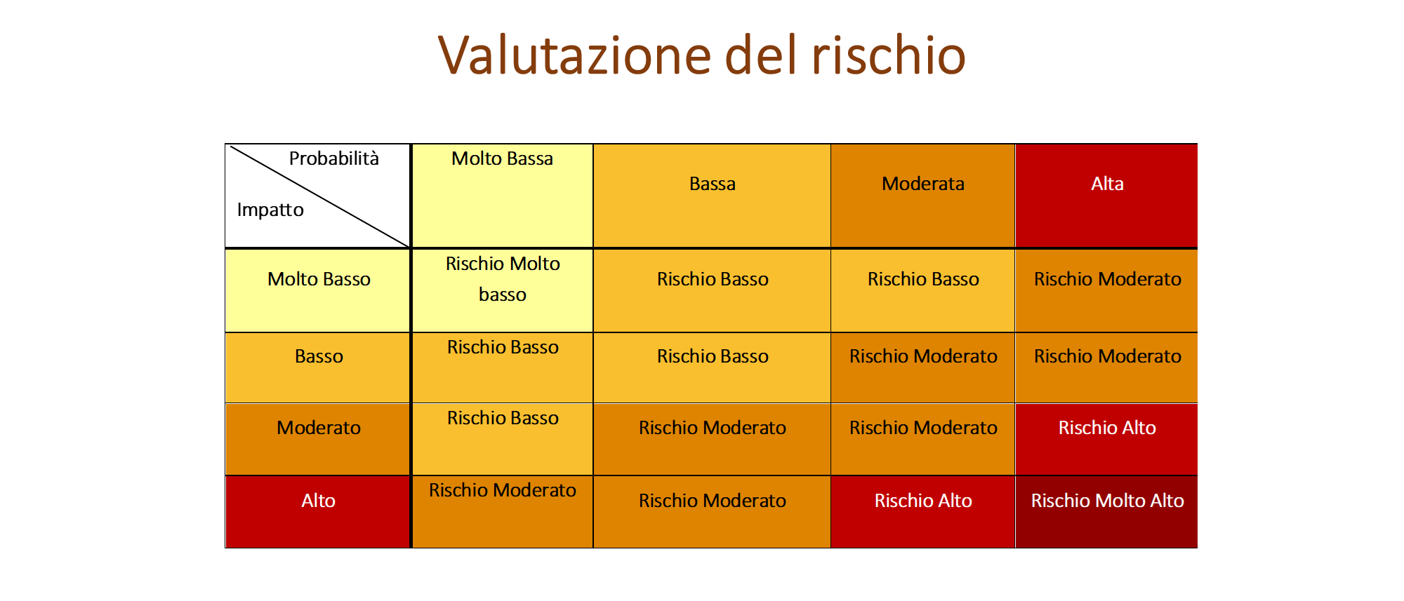

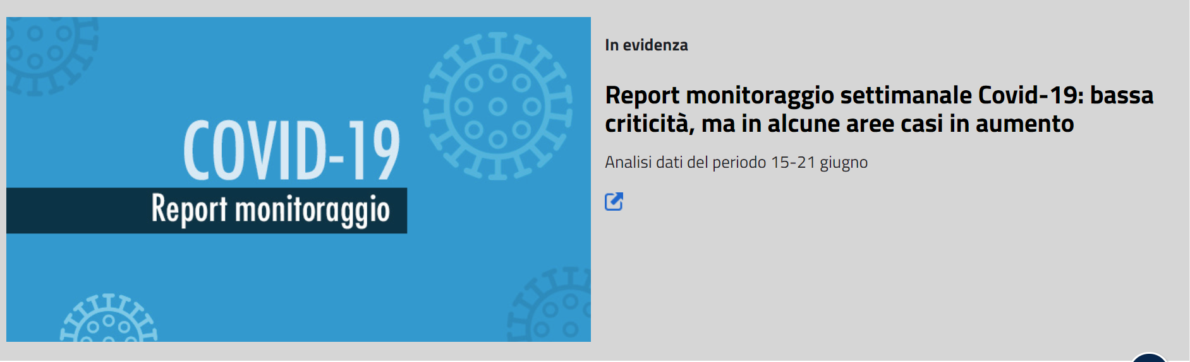
Monitoraggio : disegnato per avere una molteplicità di fonti
Raccolta settimanale/mensile di dati dalle Regioni/PPAA e dal Ministero della Salute
Dati di sorveglianza
Consolidamento strutturato (Regioni/PA→ ISS →22 report a settimana a Regioni/PA)
Validazione con referenti regionali
Calcolo settimanale degli indicatori (DM Salute 30 Aprile 2020)
Valutazione della «Cabina di Regia»→ Ministero della salute → CTS e Regioni/PA
Pubblicazione dei risultati (Ministero della Salute)

Slide 23
Analisi del rischio e scenario per Regione/PA
28 dicembre 2021– 3 gennaio 2021(5 gennaio 2021),
analisi dell’occupazione dei PL attivi aggiornata al 4 gennaio 2021
Fonte: Cabina di Regia

Slide 24
Domanda 1
Sono stati segnalati nuovi casi negli ultimi 5 giorni nella Regione/PPAA?
(verifica flussi di sorveglianza ISS e MinSal)
No
Molto bassa
Sì
Domanda 2
Vi è evidenza di un aumento di trasmissione (presenza di almeno due elementi tra casi in aumento (verifica flusso ISS o MinSal, Rt puntuale >1 e/o aumento nel numero/dimensione dei focolai)?
No
Bassa
Primo passo:
Valutazione della Probabilità
Sì
Domanda 3
La Regione/PA dichiara una trasmissione diffusa sul suo territorio non gestibile in modo efficace con misure locali («zone rosse»)?
No
Moderata
Sì
Alta

Slide 25
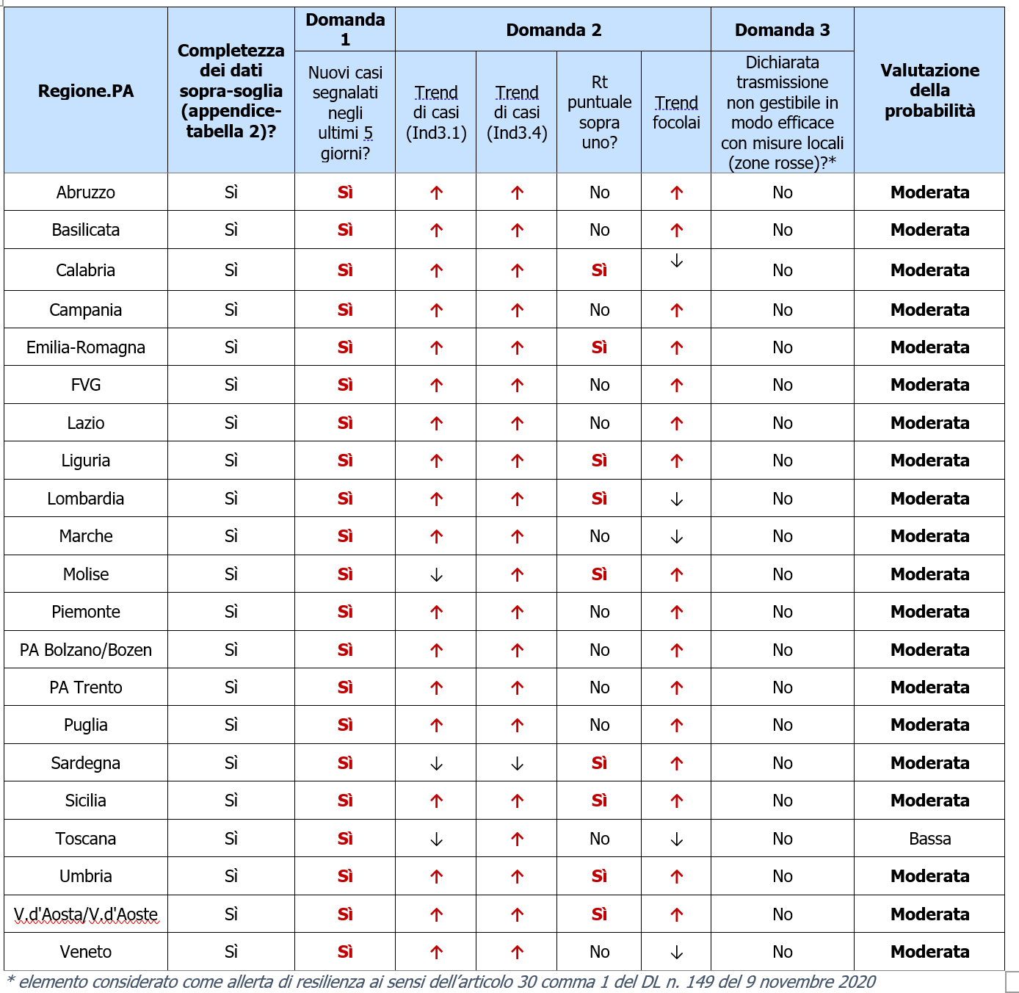

Slide 26
Domanda 1
Sono stati segnalati nuovi casi negli ultimi 5 giorni in soggetti di età > 50 anni nella Regione/PPAA?
(Verifica flusso ISS)
No
Molto basso
Sì
Domanda 2
Vi sono segnali di sovraccarico dei servizi sanitari?
(verifica dei dati raccolti dal ministero della salute sull’occupazione dei posti letto in terapia intensiva ed area medica rispetto alle soglie critiche rispettivamente del 30% e 40%)
No
Basso
Secondo passo:
Valutazione dell’impatto
Sì
Domanda 3
Vi è evidenza di nuovi focolai negli ultimi 7 giorni in RSA/case di riposo/ospedali o altri luoghi che ospitino popolazioni vulnerabili (verifica dei dati sui focolai attivi inviati settimanalmente dalle Regioni/PA, Dati da epidemic intelligence previo scambio e verifica con le Regioni/PA)
No
Moderato
Sì
Alto

Slide 27
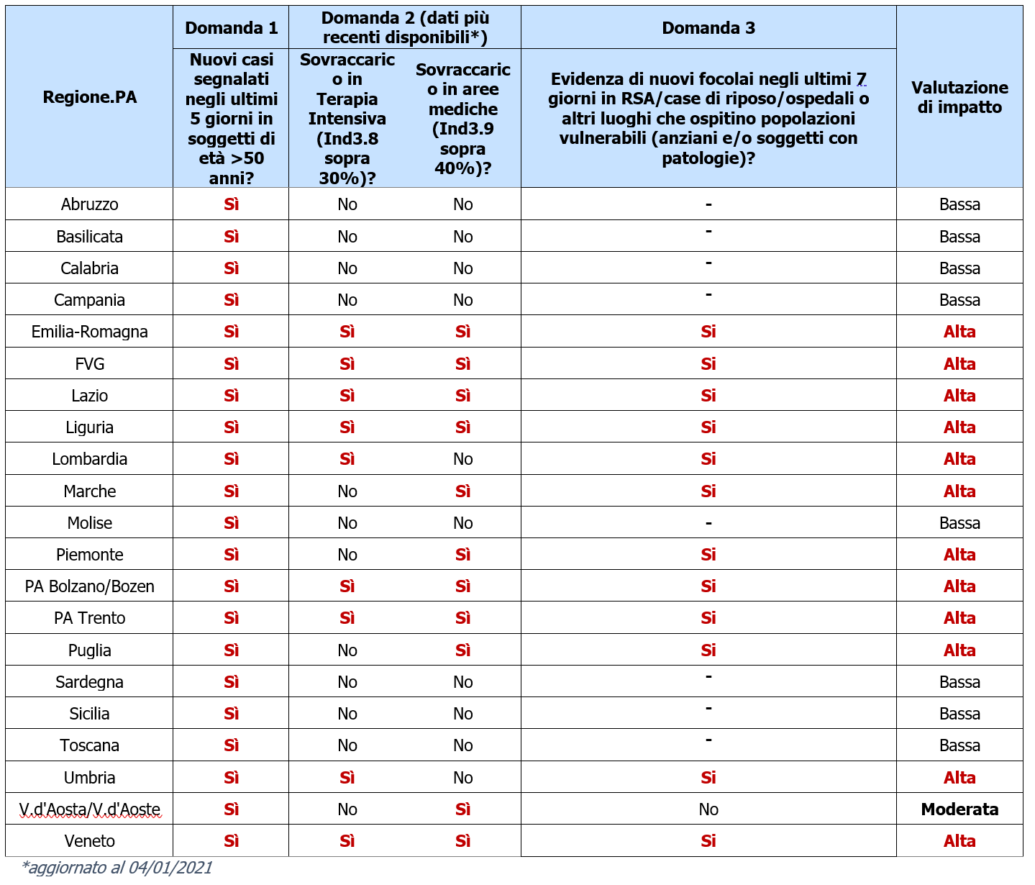

Slide 28
Resilienza Territoriale
Aumento a livello di rischio immediatamente superiore
Presenza molteplici allerte tra:
Aumento nella % di positività a tamponi
Carenza di risorse umane sul territorio
Tempi troppo lunghi tra inizio sintomi e diagnosi
Impossibilità di indagare completamente i nuovi casi di infezione con ricerca dei contatti stretti
CLASSIFICAZIONE DI RISCHIO COMPLESSIVA

Slide 29
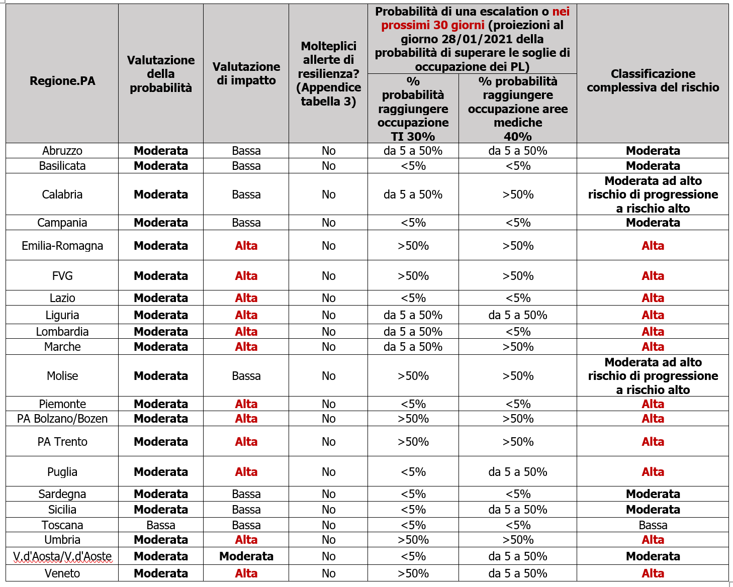

Slide 30
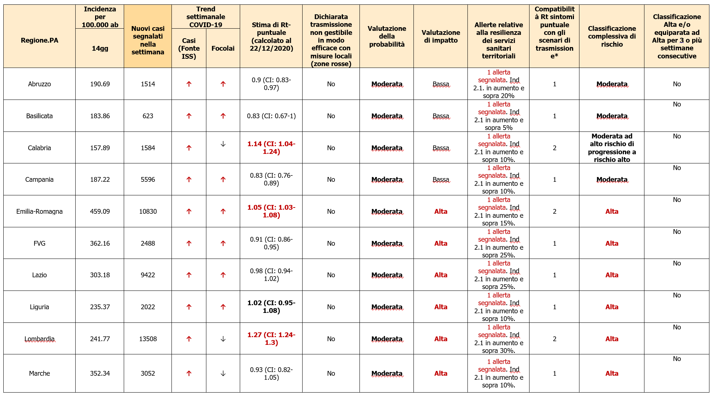

Slide 31
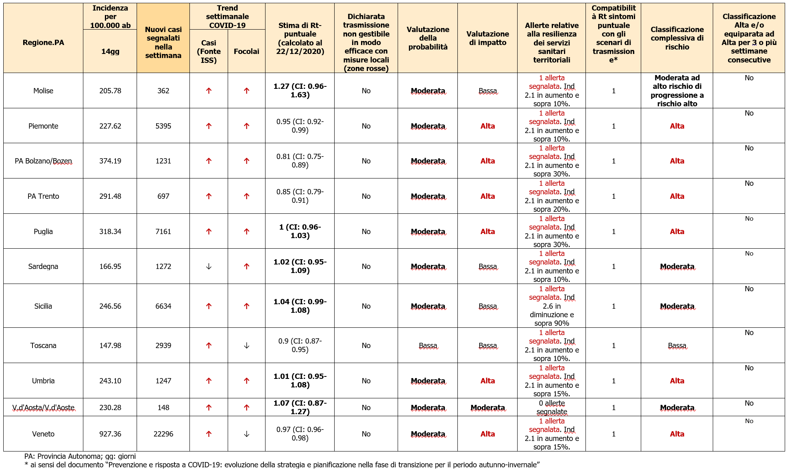

Slide 32
Headline della Cabina di Regia (8 gennaio 2021)
Questa settimana si osserva un peggioramento generale della situazione epidemiologica nel Paese. L’incidenza a 14 giorni torna a crescere dopo alcune settimane di decrescita, aumenta anche l’impatto della pandemia sui servizi assistenziali e questo si traduce in un aumento generale del rischio.
L’indice di trasmissione nazionale è in aumento per la quarta settimana consecutiva e, per la prima volta dopo sei settimane, sopra uno. Tre regioni hanno un Rt puntuale significativamente maggiore di 1 (Calabria, Emilia Romagna e Lombardia), altre 6 lo superano nel valore medio (Liguria, Molise, Sardegna, Sicilia, Umbria, Valle d’Aosta), altre 4 hanno un valore uguale (Puglia) o che lo sfiora (Lazio, Piemonte, Veneto). Una regione (Veneto) mostra un tasso di incidenza particolarmente elevato, rispetto al contesto nazionale.
L’epidemia si trova, in una fase delicata che sembra preludere ad un nuovo rapido aumento nel numero di casi nelle prossime settimane, qualora non venissero definite ed implementate rigorosamente misure di mitigazione più stringenti. Questo avverrebbe in un contesto di elevata incidenza con una pressione assistenziale ancora elevata ed in crescita in molte Regioni/PA.

Slide 33
Grazie

